Slide 1
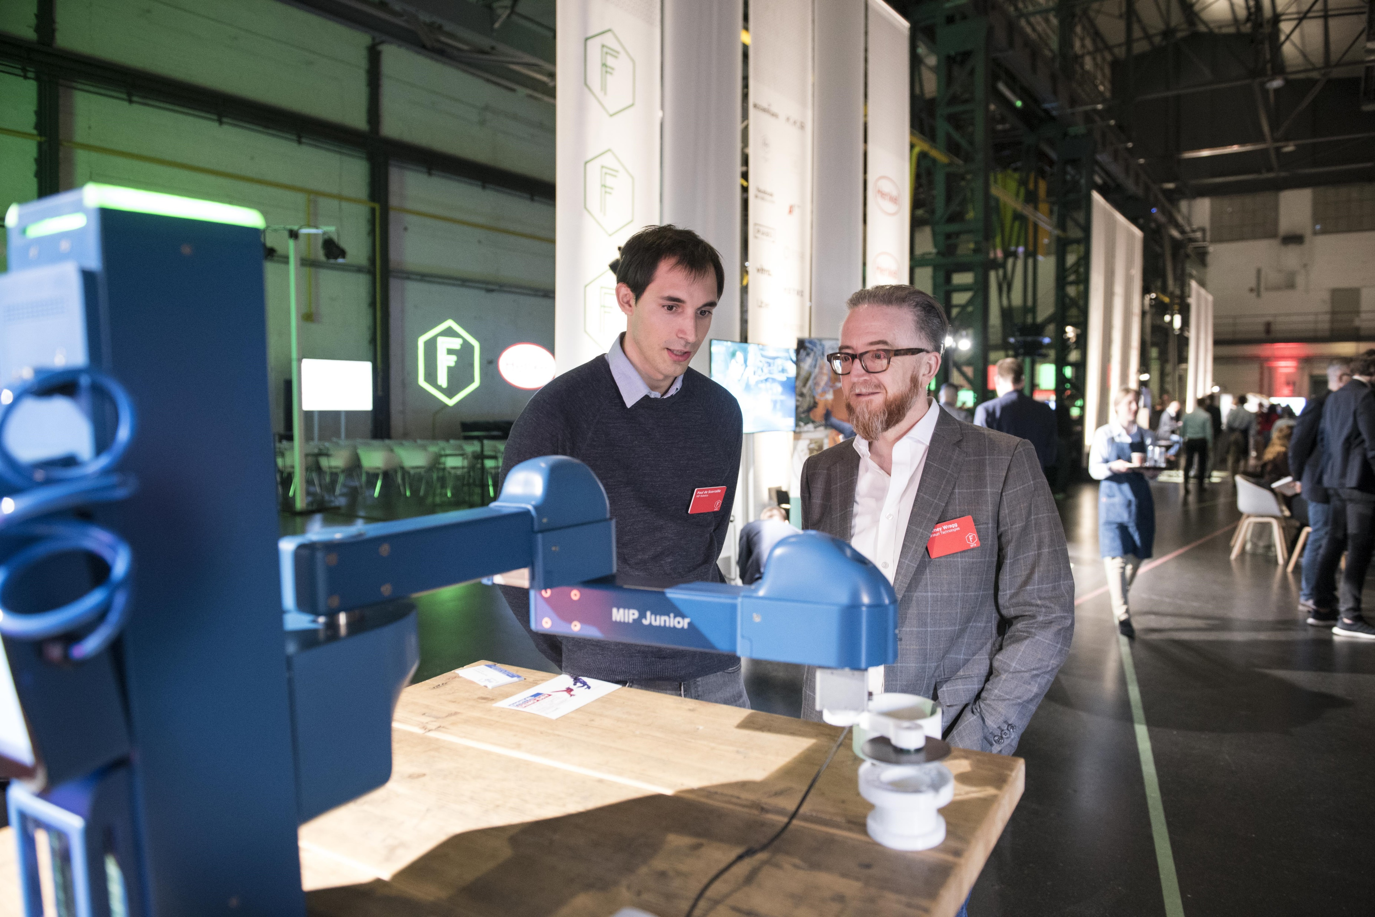
Présentation de la solution MIP Robotics

Slide 2
Présentation de l’entreprise
Création en 2015 – premier produit en 2017 – société start-up
Robot collaboratif 4 axes – facile à programmer – coût abordable – marché industriel généraliste
Croissance de 53% entre 2017 et 2018. 30 robots vendus depuis la création de la société
8 personnes : ingénieurs software et mécanique ; développement commercial ; monteur ; direction.

Slide 3
Description de la solution
Robot collaboratif 4 axes :
Facile à programmer (par apprentissage)
Coût maîtrisé
Précision : 0,8mm ; vitesse de 500mm/s ; charge embarquée : 3 à 5 kilos
Vidéo de cas d’usage : https://www.youtube.com/watch?v=ko01V7DlRSY&feature=youtu.be
Chargement de machines, tests, vissage, chargement de cartons

Slide 4
Présentation technique
Software : manuel de programmation par apprentissage
Mécanique : notre réducteur breveté concurrent Harmonic Drive.
Normes sécurité : présentation succinte

Slide 5
Caractère innovant
Le prix, la facilité de programmation sont les 2 principaux points différenciants
Objectif également de travailler dans une dimension de solutions avec des spécialistes process

Slide 6
Domaine d’application
Thèmes concernés par la solution
gestion des flux,
amélioration de la précision,
flexibilité,
maintenance,
organisation du travail
Tous secteurs industriels

Slide 7
Business
< 10K€
Vente via des intégrateurs principalement, également vente en direct chez certains comptes clés
Objectif de vendre 50 robots en 2019

Slide 8
Gains et impact
Productivité / lutte contre les TMS (gestes répétitifs)
Facile à mettre en place ; flexible

Slide 9
Expériences clients
Nombreuses références clients : Thalès, Radiall, Toshiba, Renault, Continental
Solution considérée comme flexible et abordable -> exemple de Toshiba à Dieppe qui a payé pour la communication en TCP-IP

Slide 10
Commentaires complémentaires éventuels
Nous serions heureux de rentrer dans vos process et d’avoir des cas d’application concrets ensemble ☺
Contact : paul@mip-robotics.com
07 68 52 49 55

